Slide 1
Smeta.RU 9.0
Еще удобнее, еще эффективнее

Slide 2
CтройСофт в цифрах
20
60 000
Лет работы
Рабочих мест
82
Официальных дилера

Slide 3
Быстродействие
На 17% быстрее 8-й версии Smeta.RU

Slide 4
Общие доработки функционала программы

Slide 5
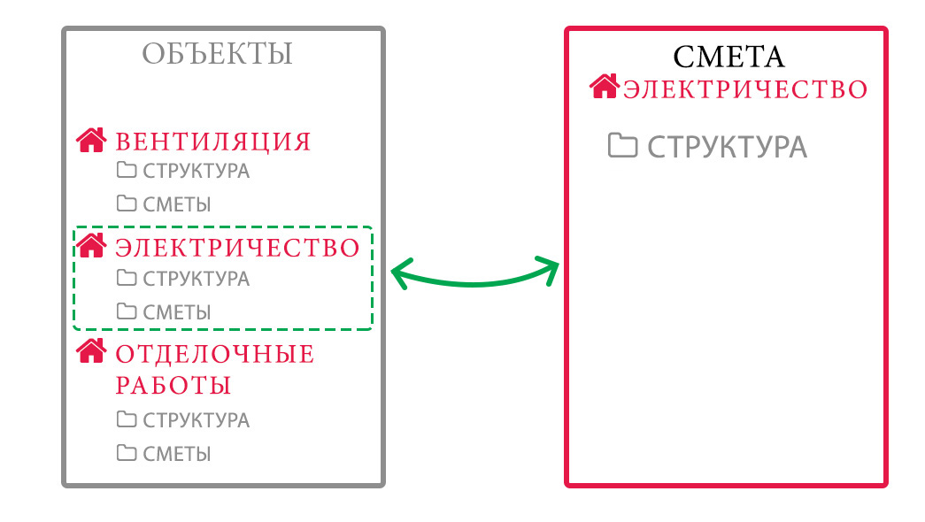
Экспорт/импорт Локальных смет

Slide 6
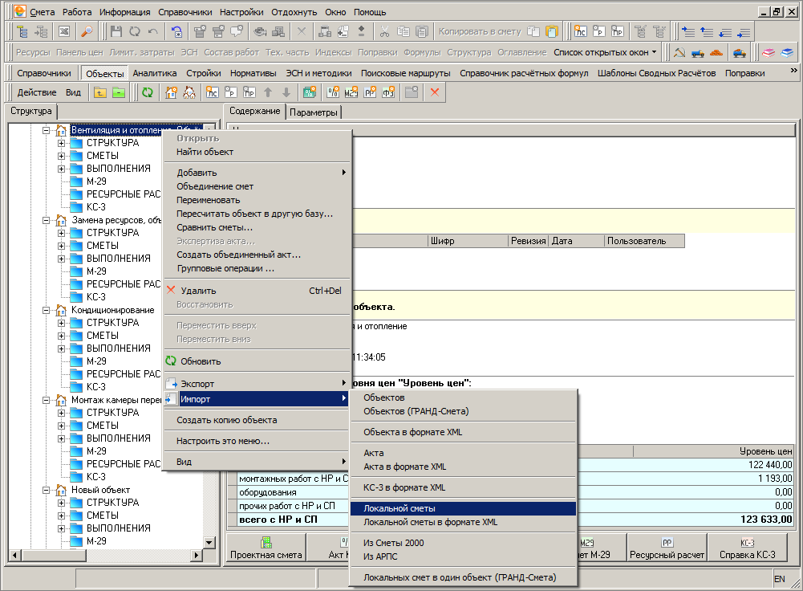
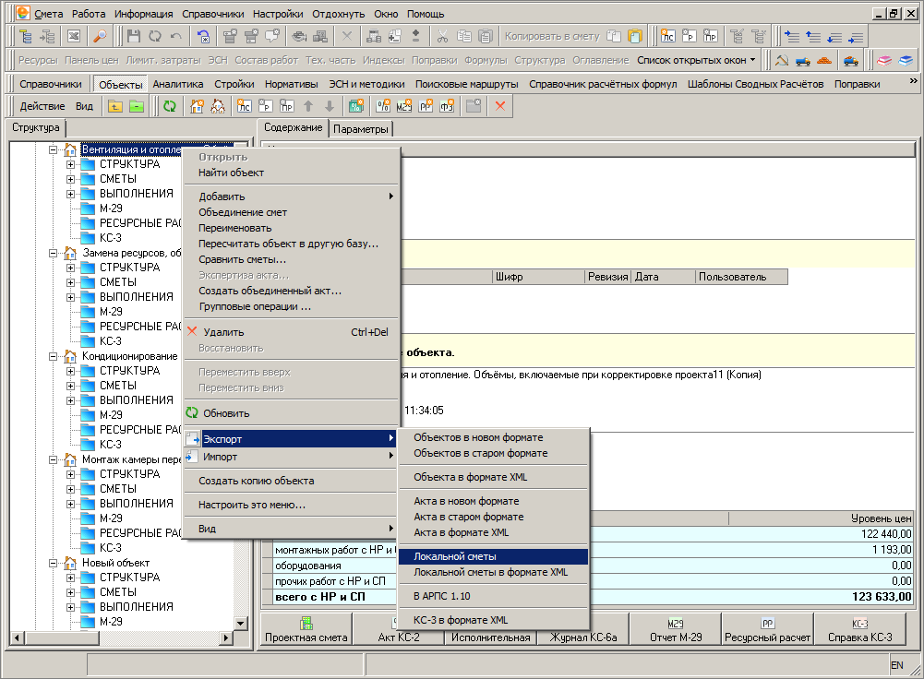
Экспорт/импорт Локальных смет

Slide 7
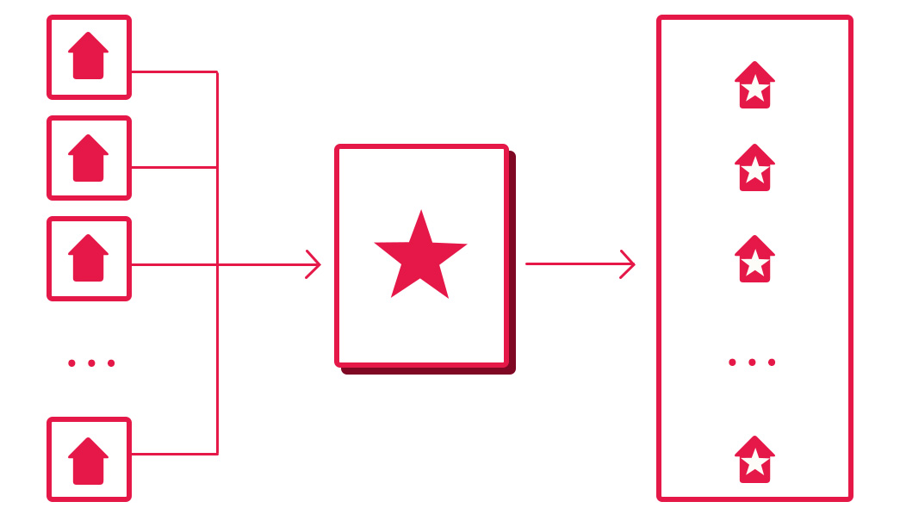
Групповые операции

Slide 8
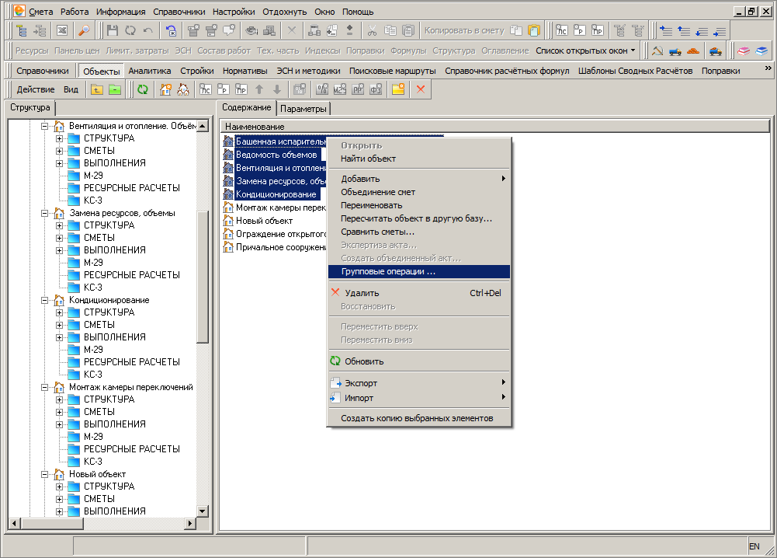
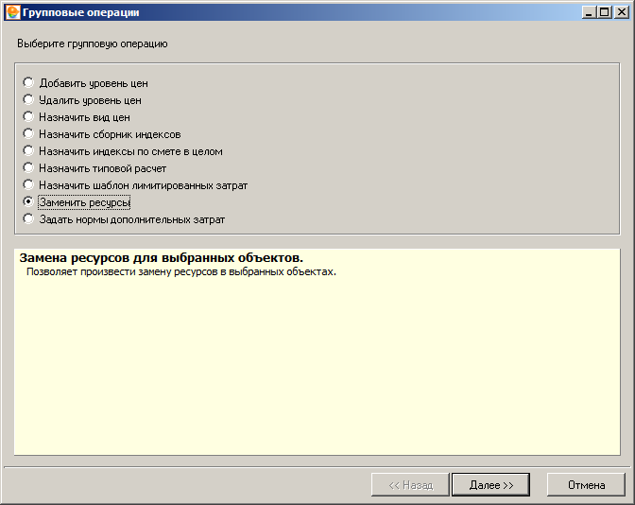
Групповые операции

Slide 9

Ревизия и создание архивных копий сметной документации

Slide 10
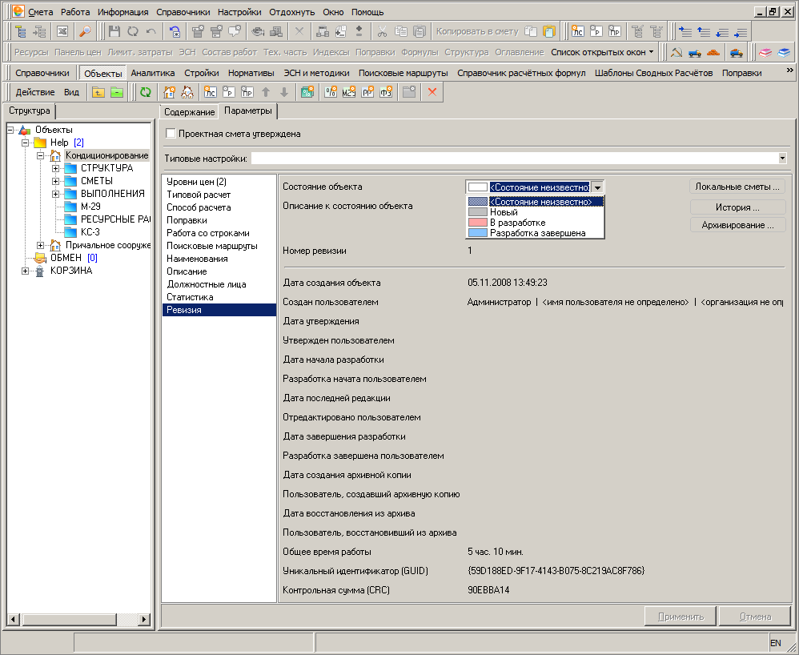
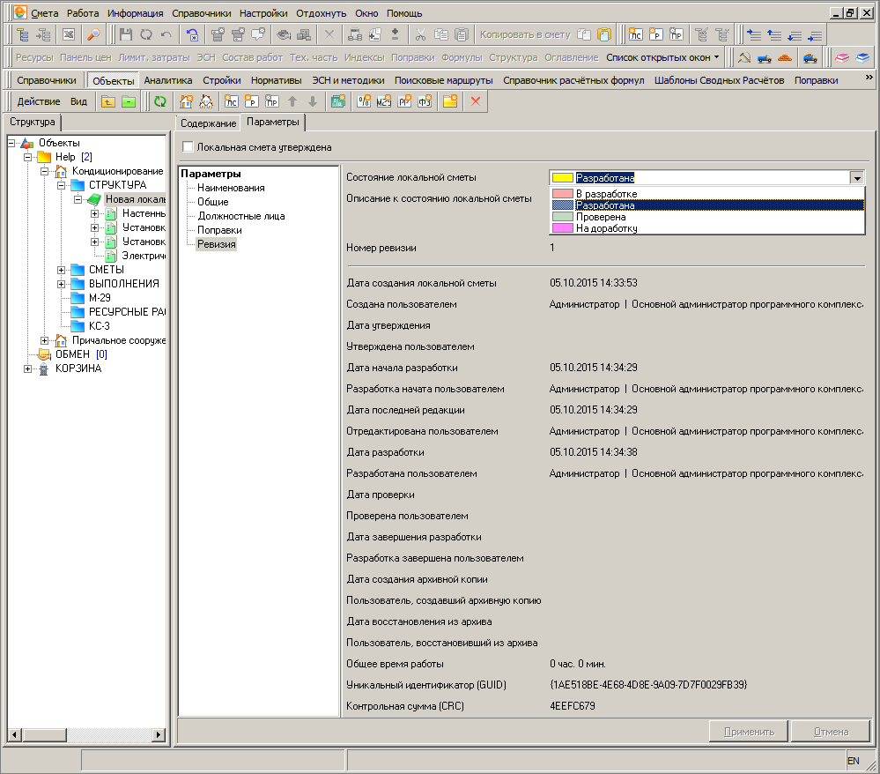
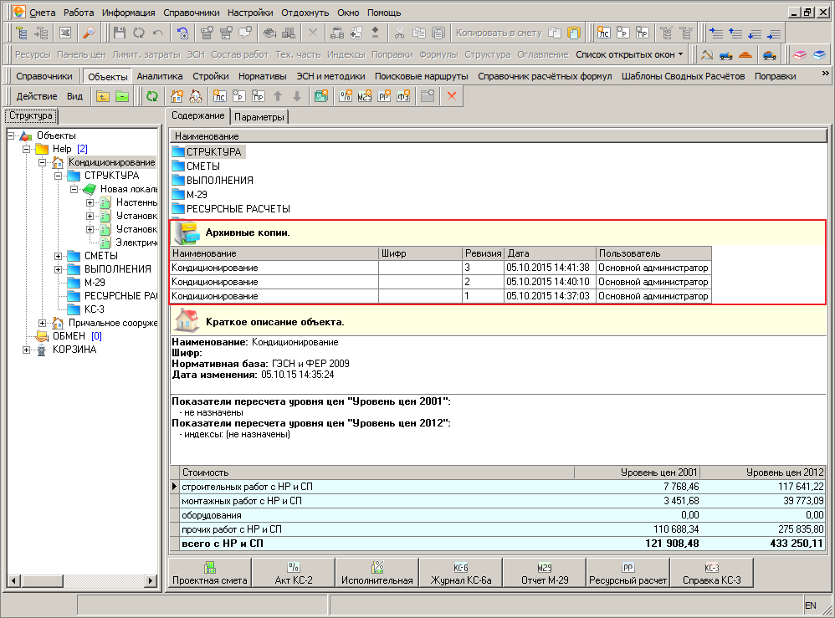
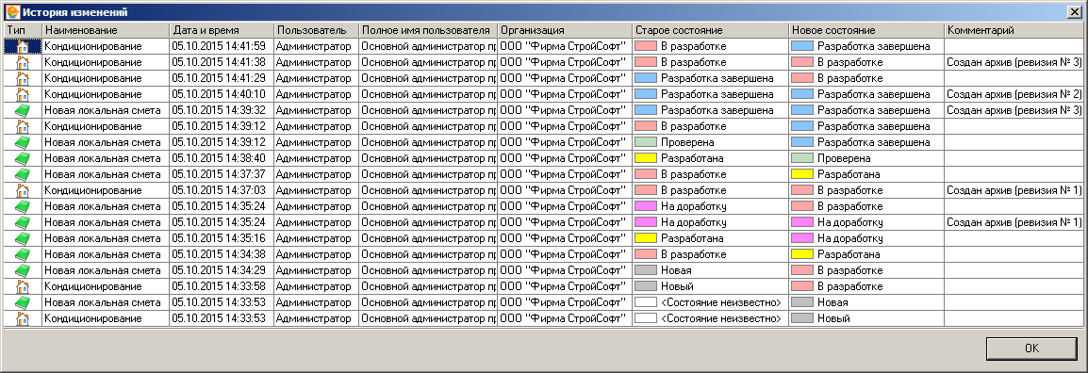
Ревизия и создание архивных копий сметной документации

Slide 11

Менеджер настроек интерфейса

Slide 12
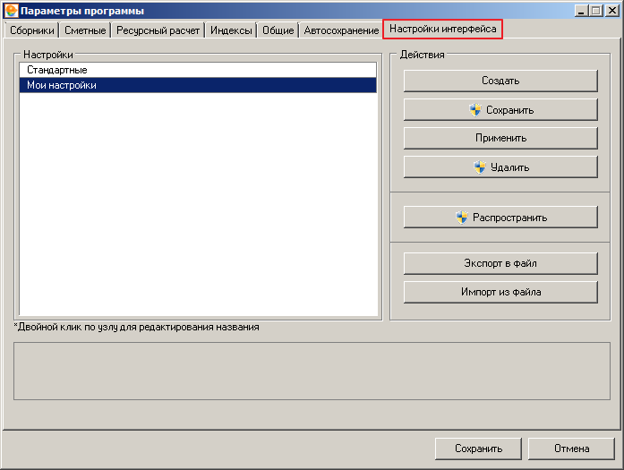
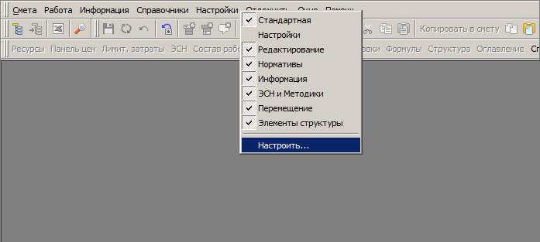
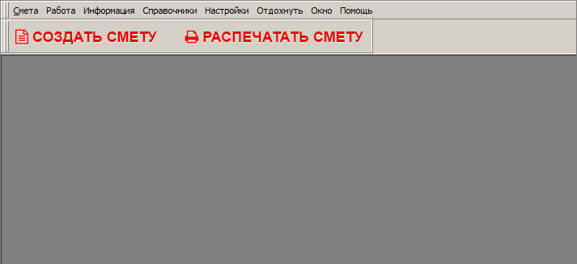
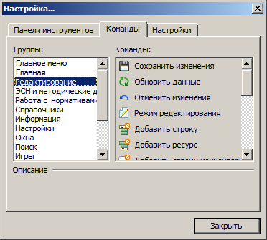
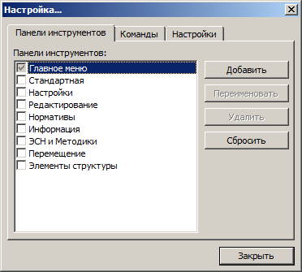
Менеджер настроек интерфейса

Slide 13

Поддержка базы СН-2012

Slide 14
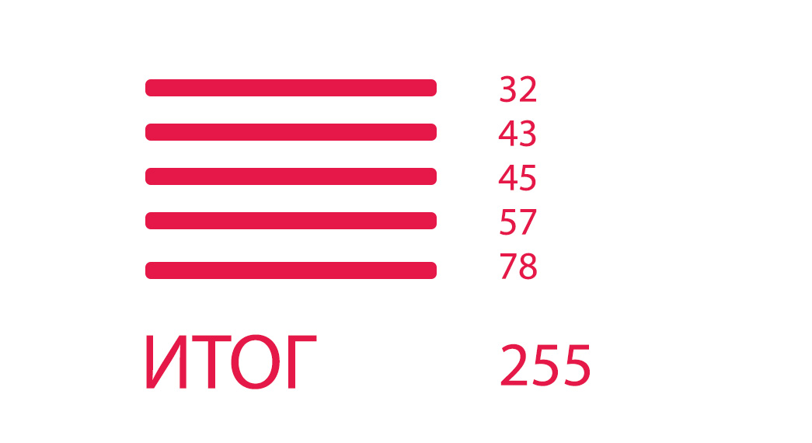
Отображение итоговой стоимости «Объекта»

Slide 15
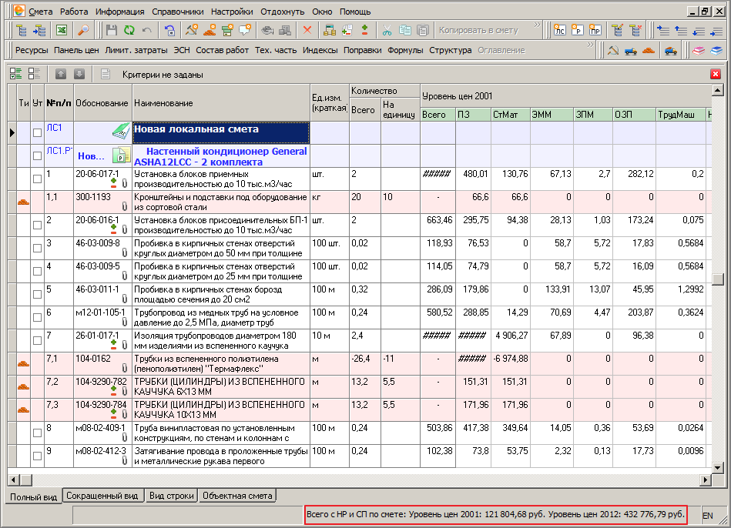
Отображение итоговой стоимости «Объекта»

Slide 16

Назначение параметров «Объекта» в момент его создания

Slide 17
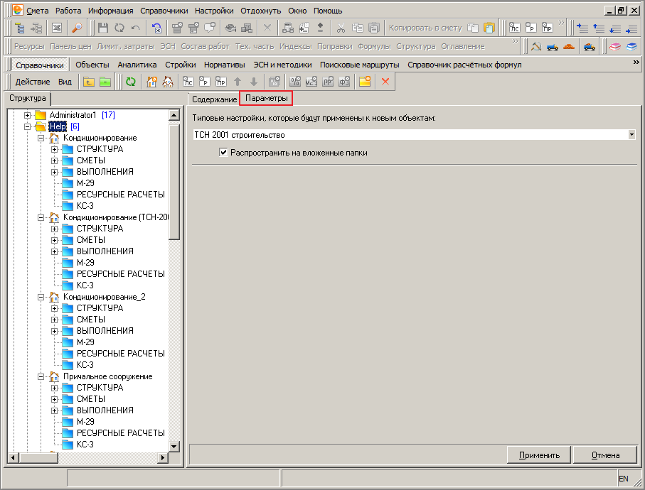
Назначение параметров «Объекта» в момент его создания

Slide 18
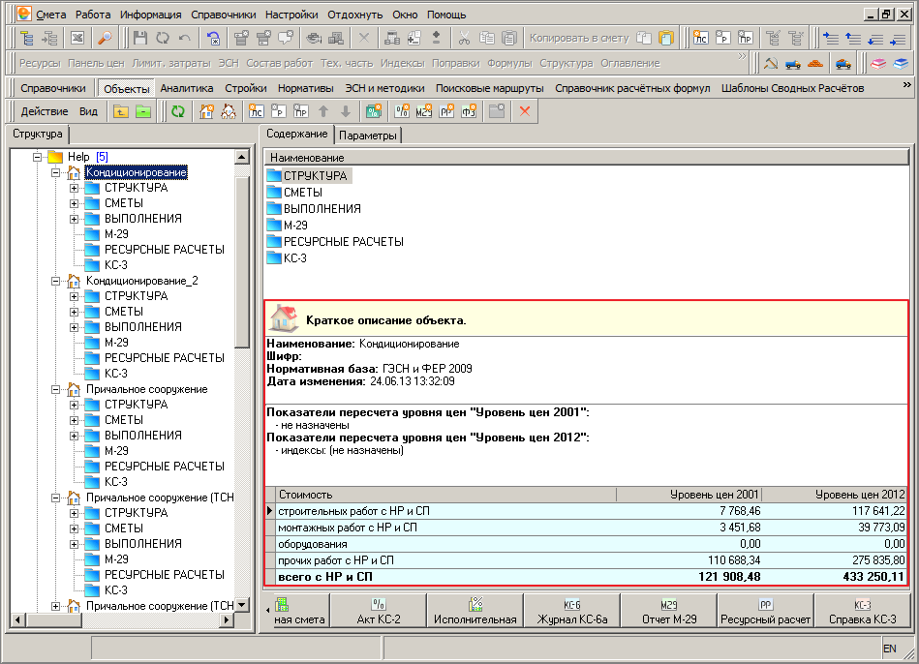
Информация об объекте в менеджере

Slide 19

Автоматизированный пересчет объектных смет

Slide 20
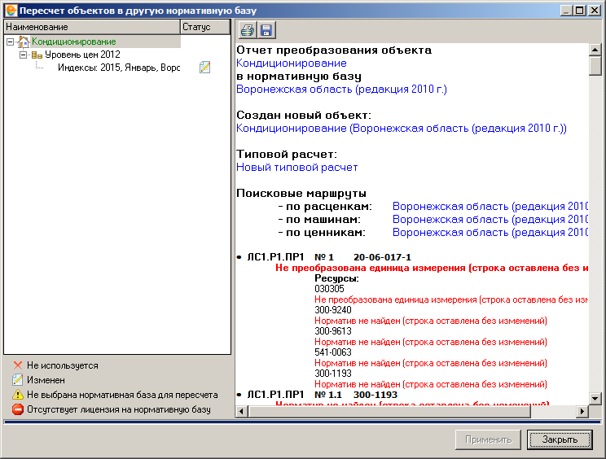
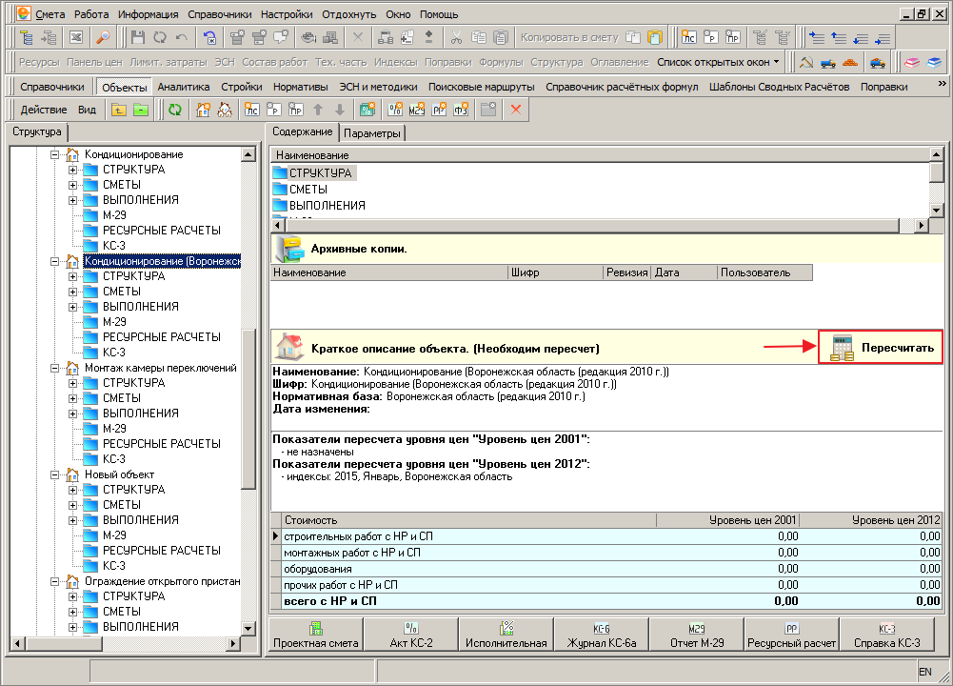
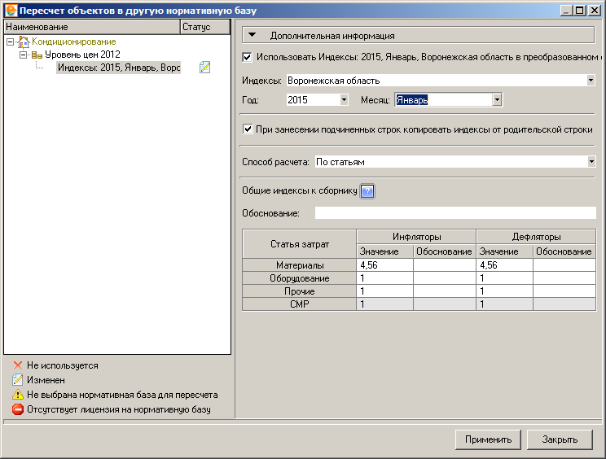
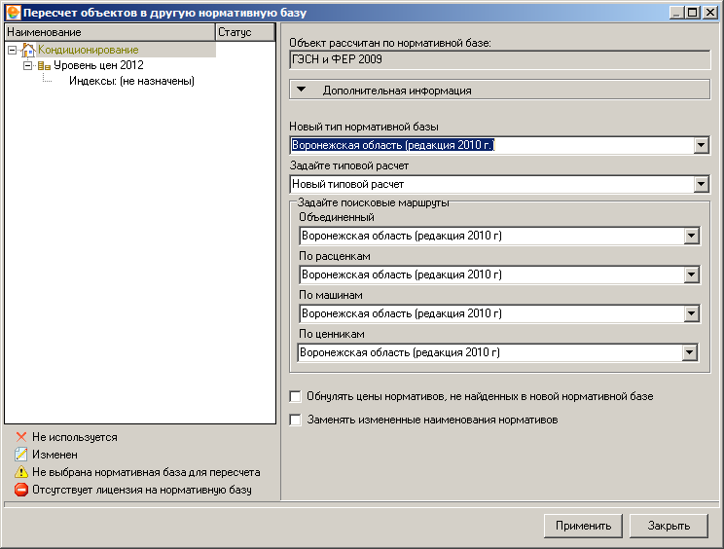
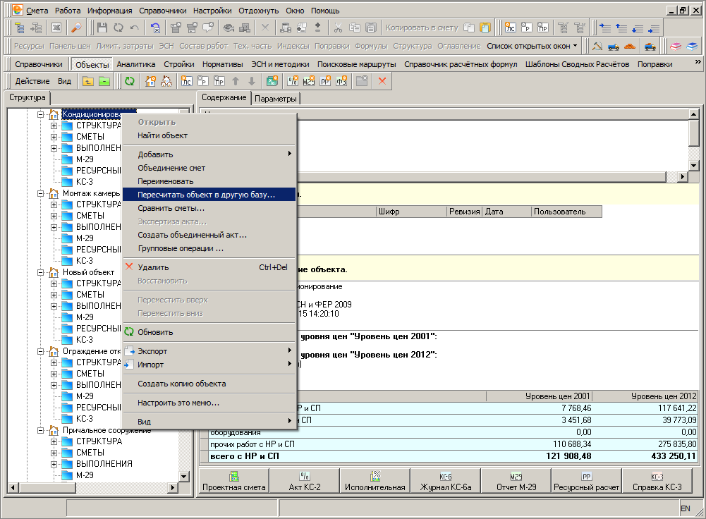
Автоматизированный пересчет объектных смет

Slide 21
Работа со сметой

Slide 22

Внесение данных из Microsoft Office Excel и OpenOffice.org

Slide 23
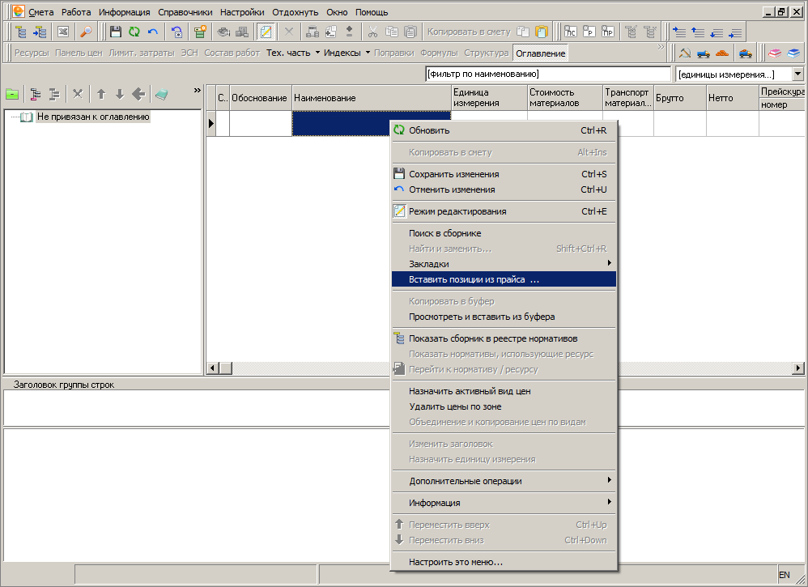
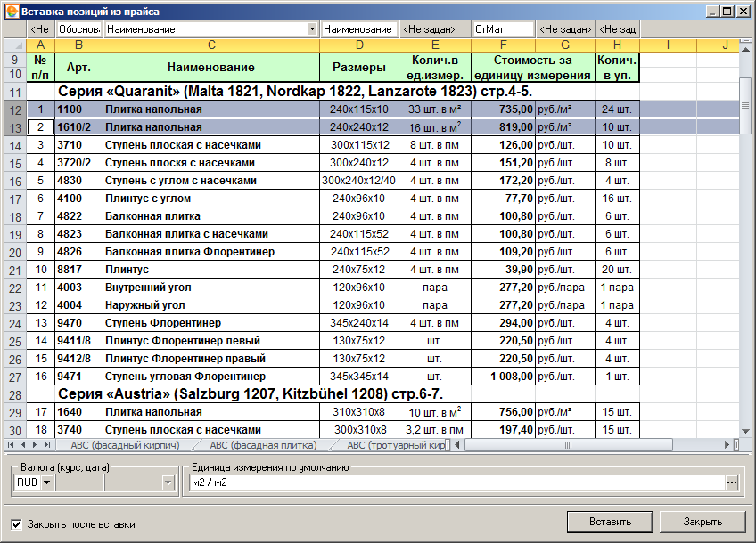
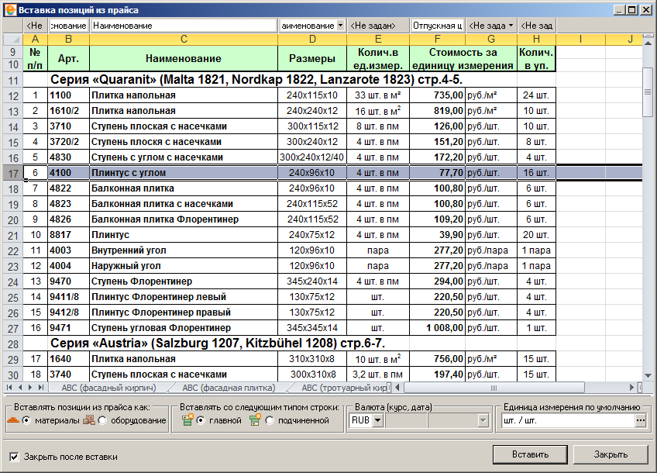
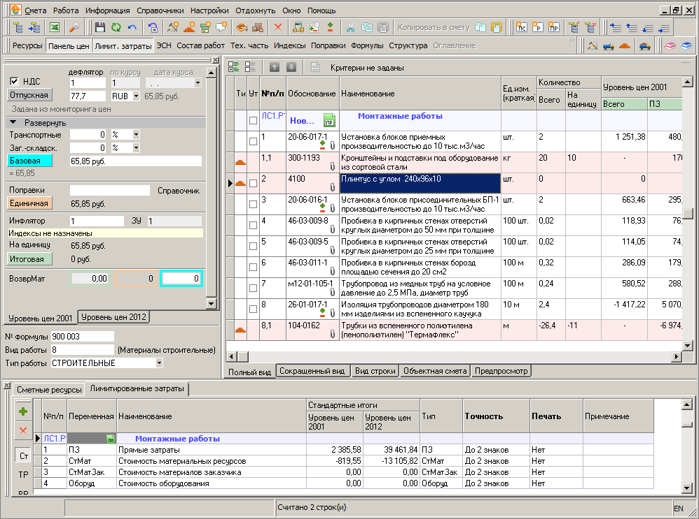
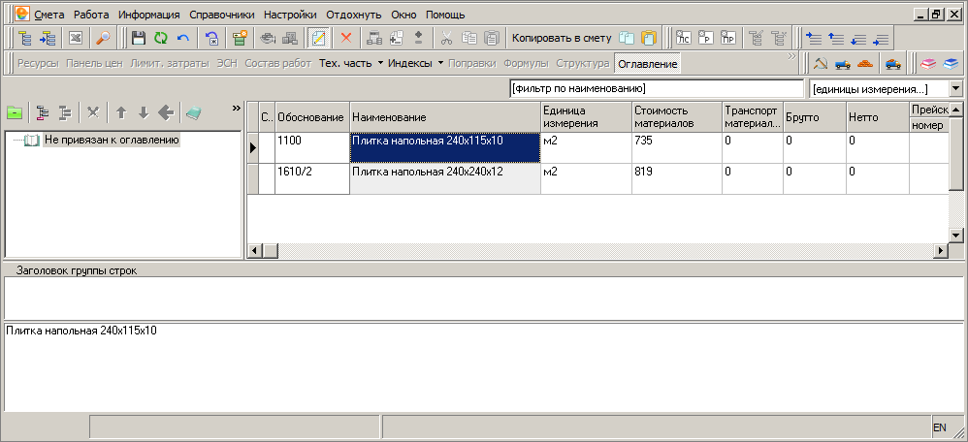
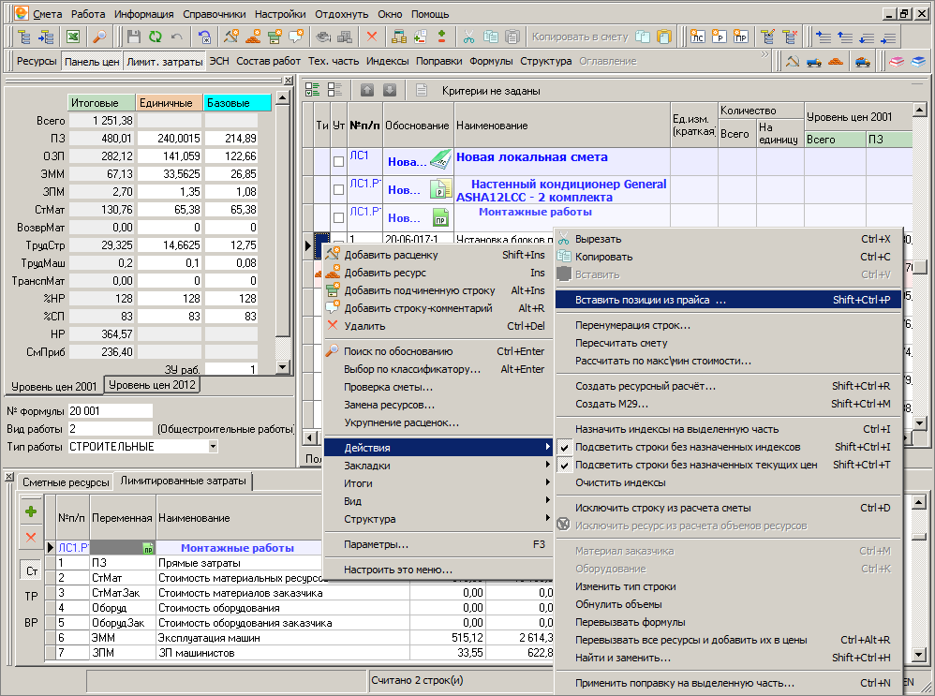
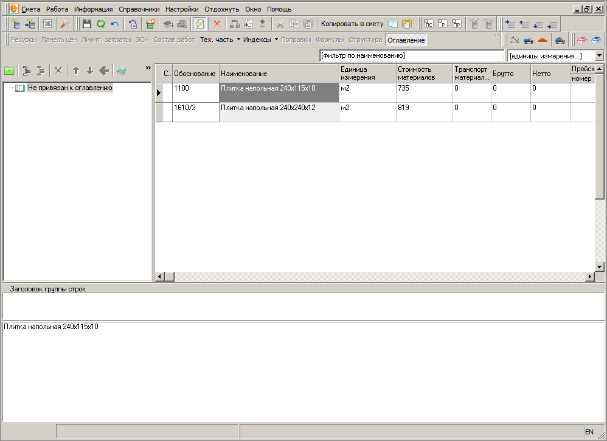
Внесение данных из Microsoft Office Excel и OpenOffice.org

Slide 24
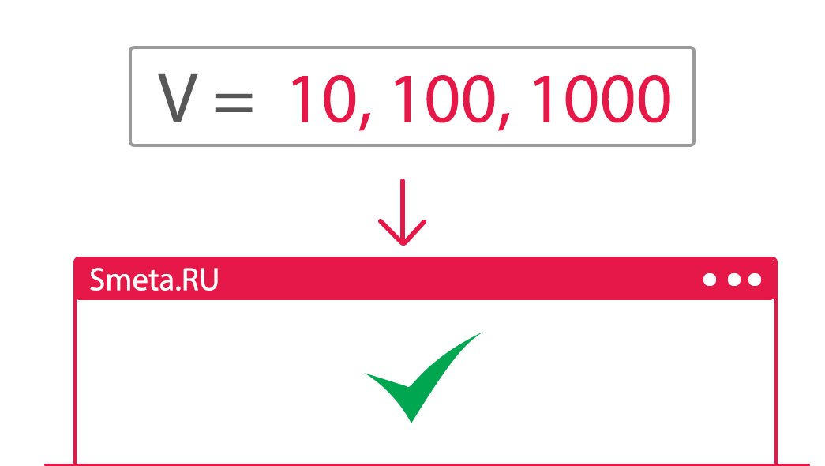
Автоматический пересчет объемов

Slide 25
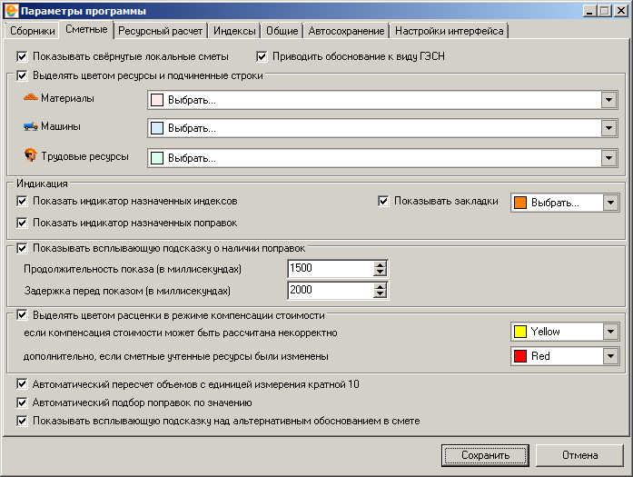
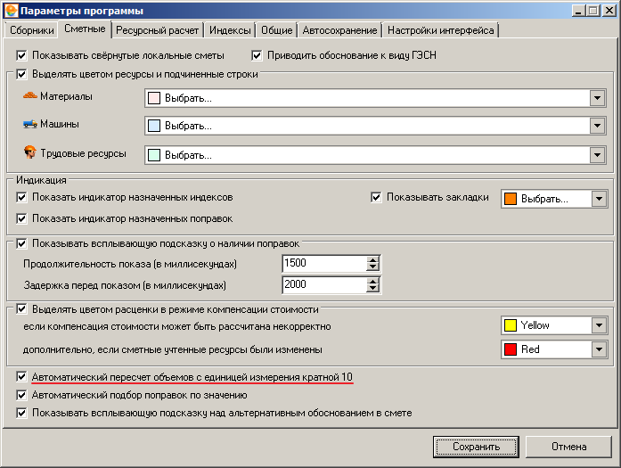
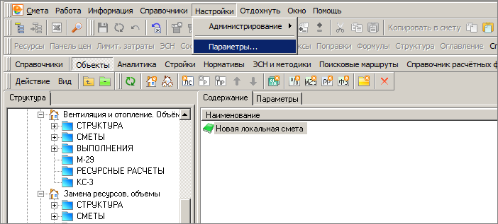
Автоматический пересчет объемов

Slide 26

Предпросмотр отчетных форм непосредственно в ПК «Smeta.RU»

Slide 27
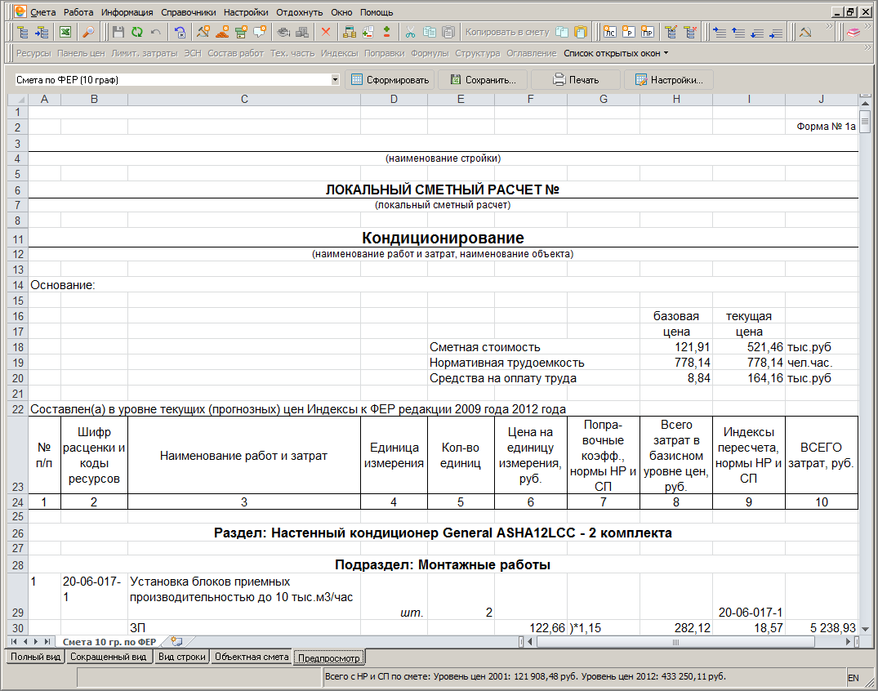
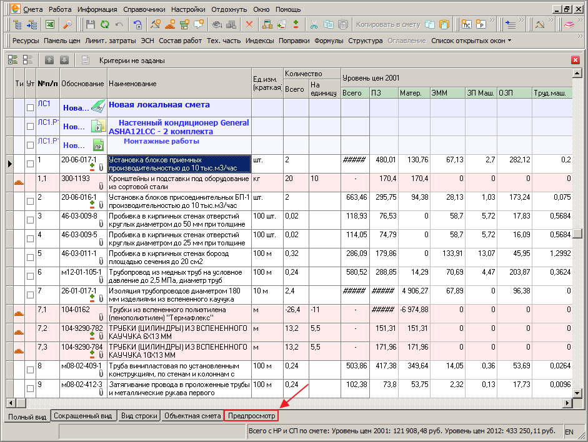
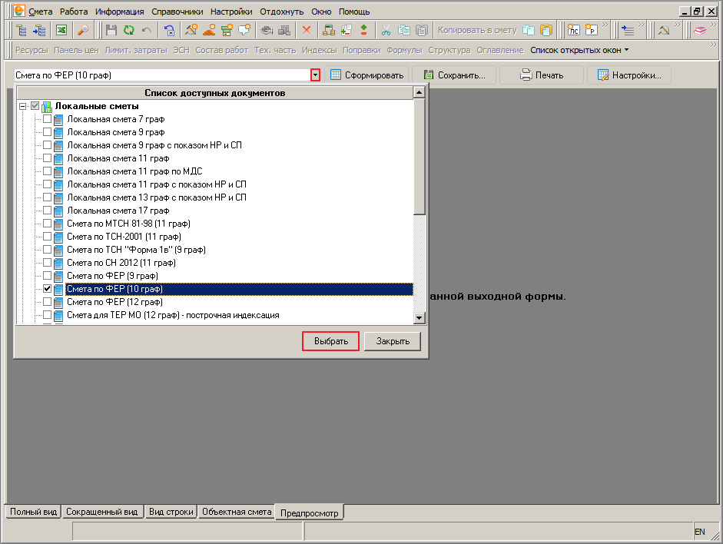
Предпросмотр отчетных форм непосредственно в ПК «Smeta.RU»

Slide 28
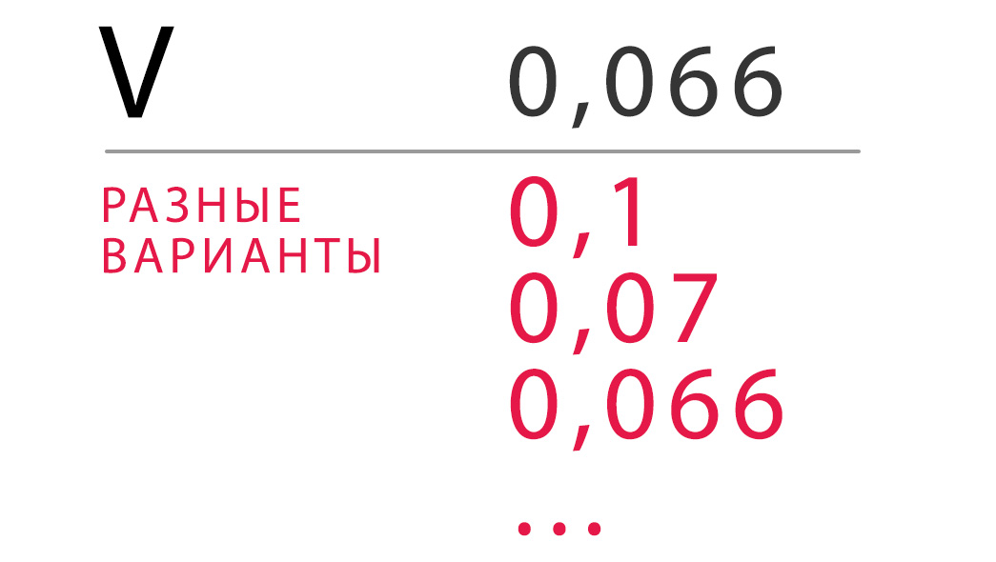
Автоматическое округление объемной части

Slide 29
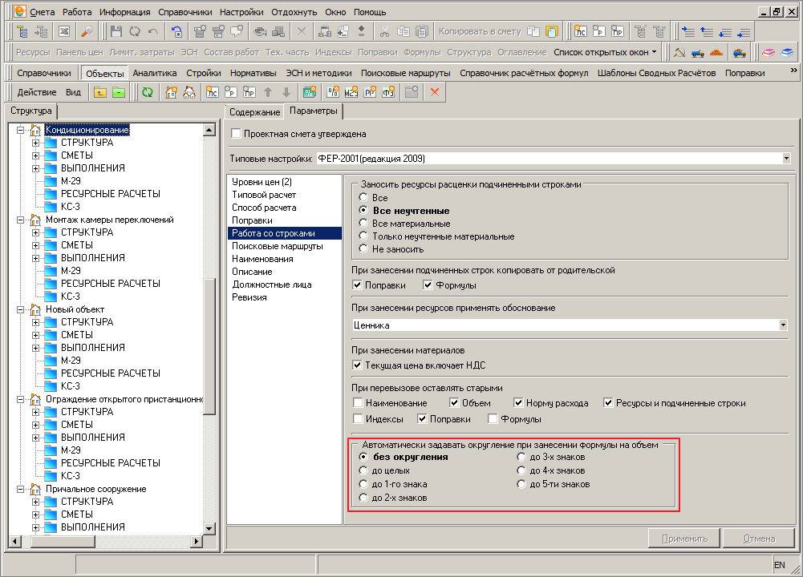
Автоматическое округление объемной части

Slide 30
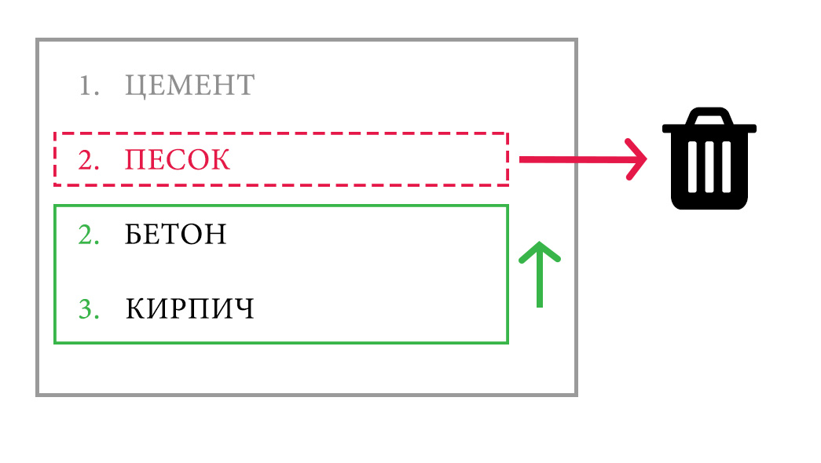
Автоматическая перенумерация сметных строк

Slide 31
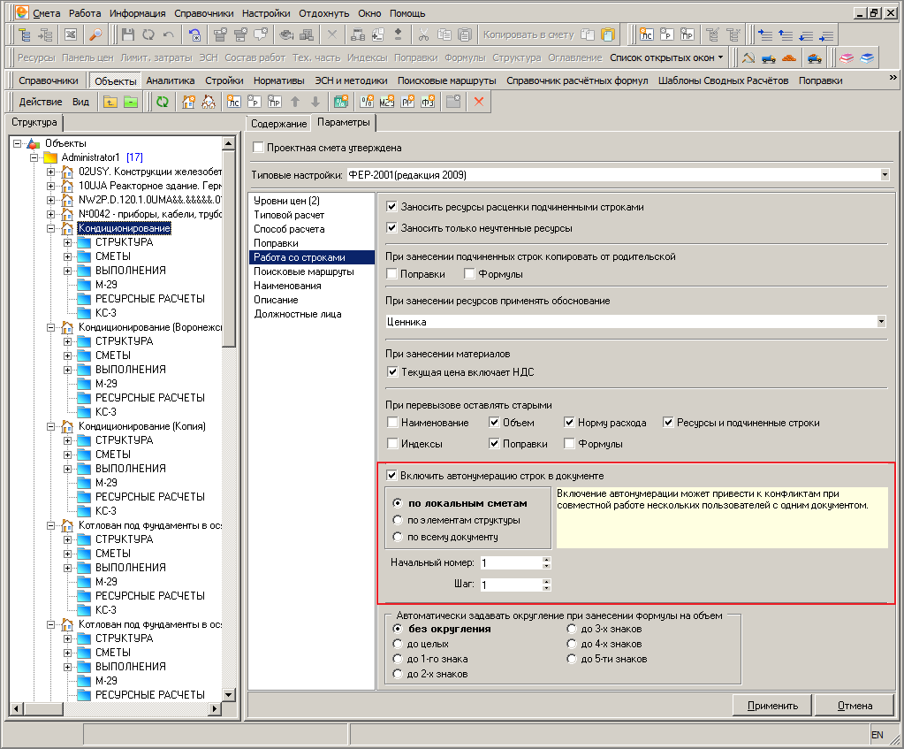
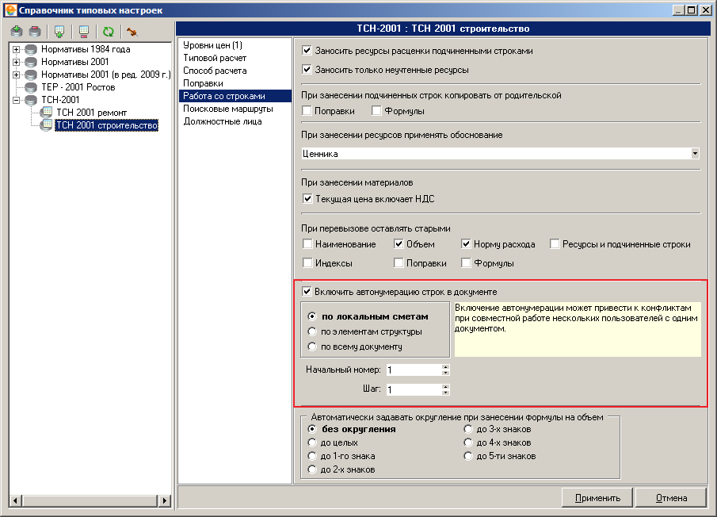
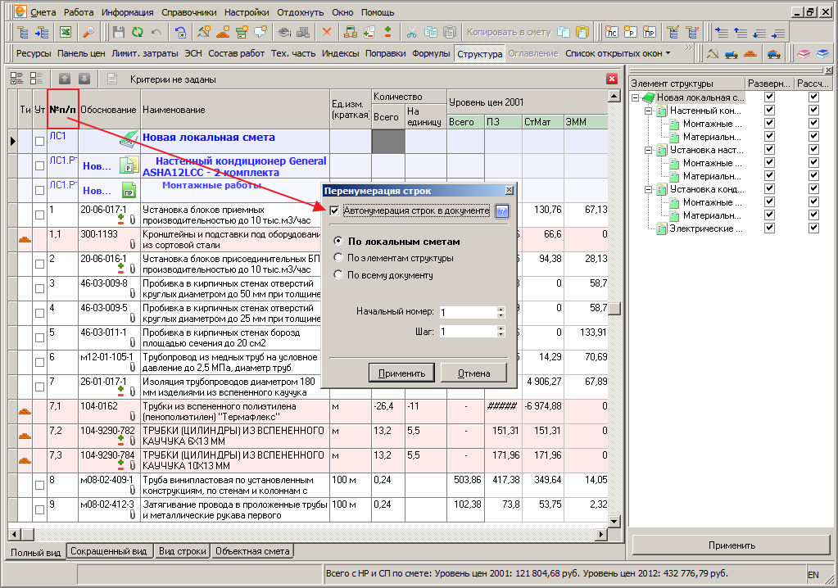
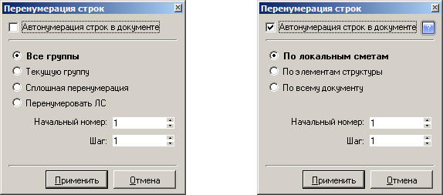
Автоматическая перенумерация сметных строк

Slide 32
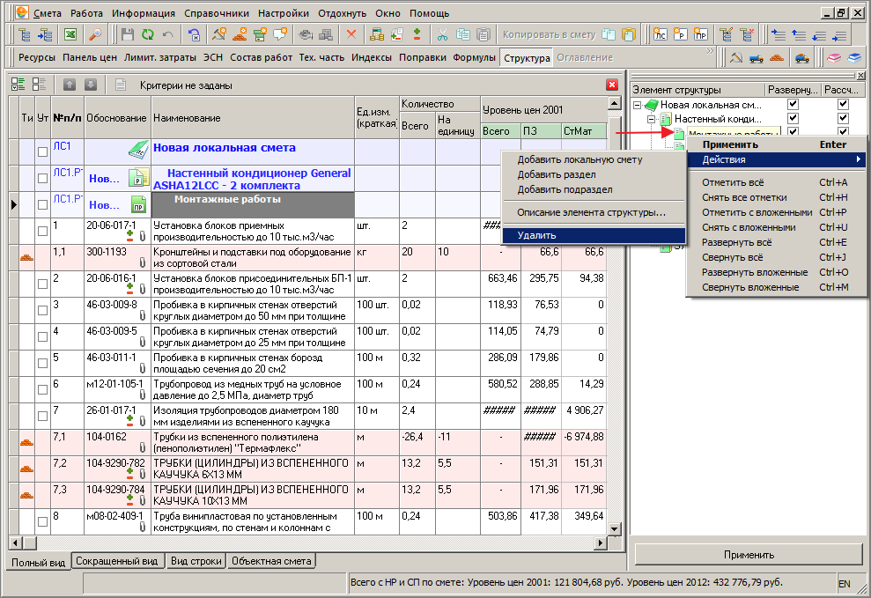
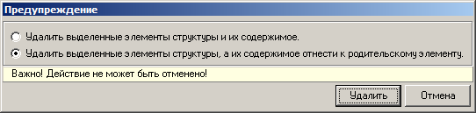
Перегруппировка сметных строк при удалении раздела / подраздела

Slide 33
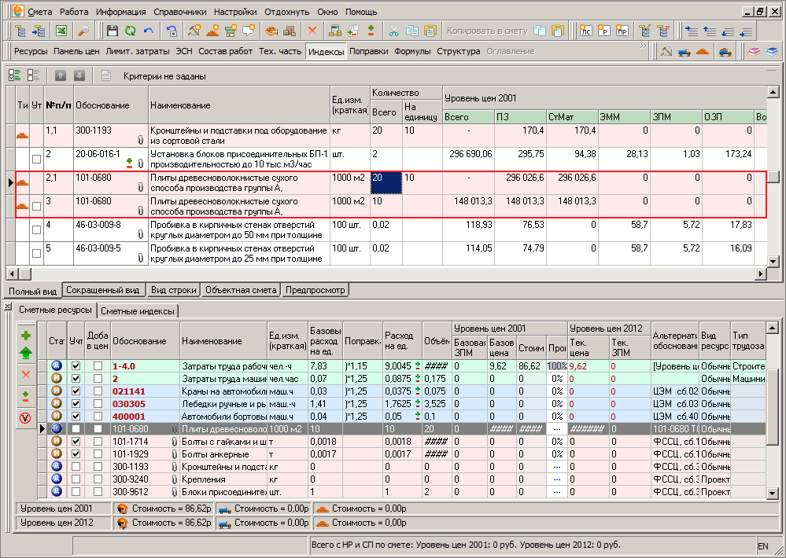
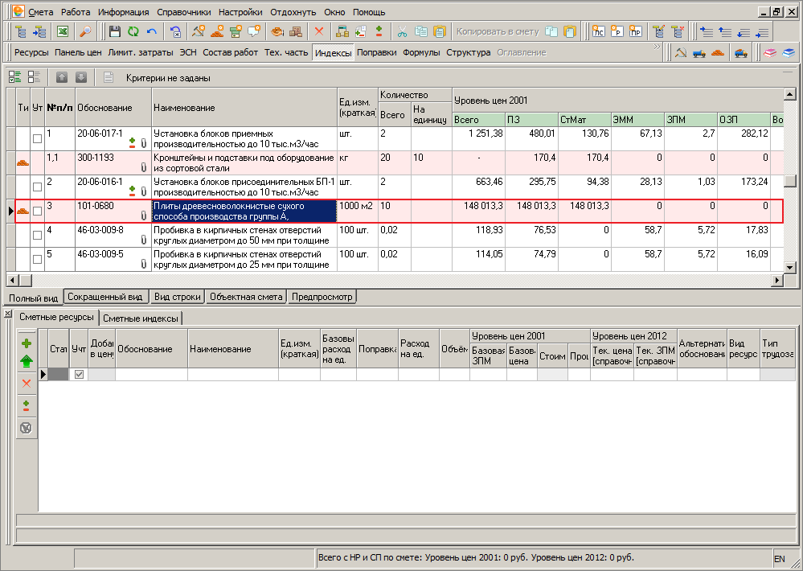
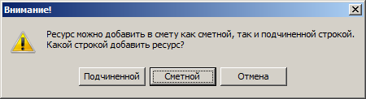
Пересчет сметной строки с учетом изменения ее типа

Slide 34

Доработка режима «Проверка сметы»

Slide 35

Доработка режима «Проверка сметы»

Slide 36
Акты выполненных работ КС-2

Slide 37

Возможность изменения месяца Акта КС-2

Slide 38



Возможность изменения месяца Акта КС-2

Slide 39

Запрет на «перепроцентаж» в Акте КС-2

Slide 40

Запрет на «перепроцентаж» в Акте КС-2

Slide 41
Панель цен

Slide 42

Справочник валют

Slide 43


Справочник валют

Slide 44


Новая панель цен для всех материальных ресурсов и оборудования

Slide 45

Расчет базовых показателей сметных строк на основании формул

Slide 46


Расчет базовых показателей сметных строк на основании формул

Slide 47

Отображение текущей цены на единицу объема

Slide 48

Новые столбцы с текущими ценами в окне сметных ресурсов

Slide 49
Справочник поправок

Slide 50


Поиск поправок в справочнике по наименованию

Slide 51

Подбор поправок по значению в момент их применения

Slide 52

Распространения поправочных коэффициентов на группу строк

Slide 53
Поиск

Slide 54

Дополнительная фильтрация результатов поиска нормативов

Slide 55

Дополнительная фильтрация результатов поиска нормативов

Slide 56







Дальнейшее развитие
Smeta.Cloud Sync
Биржа смет
Smeta.RU Portable Edition
Новая экспертиза сметы
Импорт сметной документации из других сметных программ в форматах с применением стандарта XML
Отраслевая социальная сеть
Новый ССР
Импорт сметы из Excel

